Slide 1
流水怪
大学生服务中心项目管理系统

Slide 2
目 录
01
02
03
04
05
前言
背景与现状分析
项目干系人
项目业务需求说明
设计架构说明

Slide 3
1
前言
PART 01

Slide 4
前言
流水怪科技有限公司“学生服务中心管理系统”软件项目是一项针对学生事务服务体系，优化办事程序，提高办事效率，为广大学生提供的事务服务的系统。“学生服务中心管理系统”坚持便捷、高效的工作理念，实行以网上申报维修、电话报修或失物招领等各项服务功能来树立“方便学生”优于“方便管理”的立足点，努力推动学生服务管理工作由“统一供给”向“个性化服务”转变，逐渐建成集教育、管理、服务于一体的“学生服务中心管理”。

Slide 5
2
背景与现状分析
PART 02

Slide 6
背景
学生服务中心是很多校园引入卓越绩效模式、全面树立以学生为中心的理念下建成，主要职能是为广大学生提供高效、便捷的“一站式”服务。学生服务中心本着“以学生为本“的理念，积极营造奋发向上、安全文明、团结和谐的校园文化氛围，努力实现“寓教育于服务，寓管理于服务”的宗旨。为大学生提供生活类的服务，让学生更快的解决问题。

Slide 7
现状分析
流水怪科技有限公司 “学生服务中心”业务和信息数据处理范围涵盖项目的全过程，期望通过项目软件极其服务支撑体系。随着我国高校招生规模的不断扩大，现有的学生管理模式已经不能适应时代的发展，急需突破，国内各高校陆续建立起学生事务服务中心，探索这种新型的学生管理模式。自成立以来，为学生提供了更为便捷、更优质的服务工作，随着不断推动学生事务服务中心工作的深入开展，中心的工作得到了学校各部门的支持和学生的肯定，为切实实现“一站式”的学生服务平台，中心要求进一步优化工作方式、延长工作时间、拓展服务内容、加强工作宣传，提高服务质量。

Slide 8
3
项目干系人
PART 03

Slide 9
项目干系人
01
学生服务中心管理员
03
在校学生
02
学生服务中心队长
服务中心维修人员
04

Slide 10
4
项目业务需求说明
PART 04

Slide 11
用户业务需求
负责管理服务学生的工作人员的一切工作，根据所收到的投诉信息可以对下属的人员进行停职或者开除处理，同时可以查询、新增或修改下属的信息
服务中心管理员
负责接收在校学生的网上申修服务或是电话咨询报修服务，如有学生拾到丢失物品也可交到服务中心由该队长处理；同时学生可在网上进行投诉或反馈，队长将要进行处理与反馈
服务中心队长
根据学生的需求及困难，向服务中心寻求帮助，解决需求
在校学生
负责查看后台数据来前往对应宿舍进行维修
维修人员

Slide 12
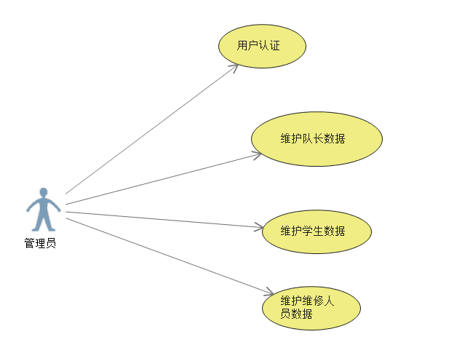
服务中心管理员
1
【 系统登录 】
先登录系统确定是系统管理员才能执行相应的操作
2
【 维护队长数据 】
系统管理员可以管理维护队长数据，同时可以查询、新增或修改下属的信息
3
【 维护学生数据 】
系统管理员可以管理维护学生数据，同时可以查询、新增或修改下属的信息
4
【 维护维修人员数据 】
系统管理员可以管理维护维修人员数据，同时可以查询、新增或修改下属的信息

Slide 13
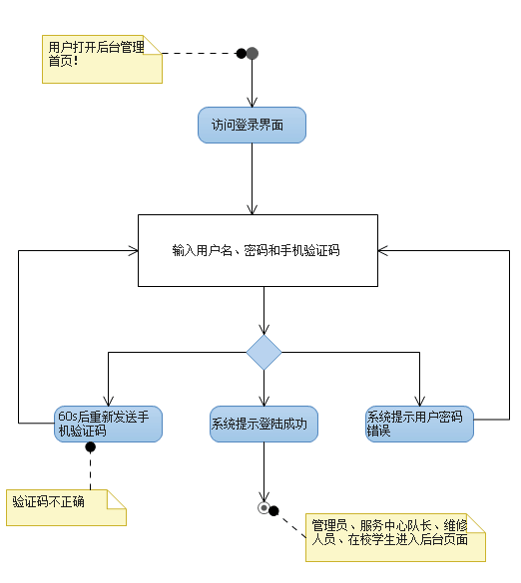
服务中心管理员
管理员、服务中心队长、维修人员、在校学生用户登录活动图

Slide 14
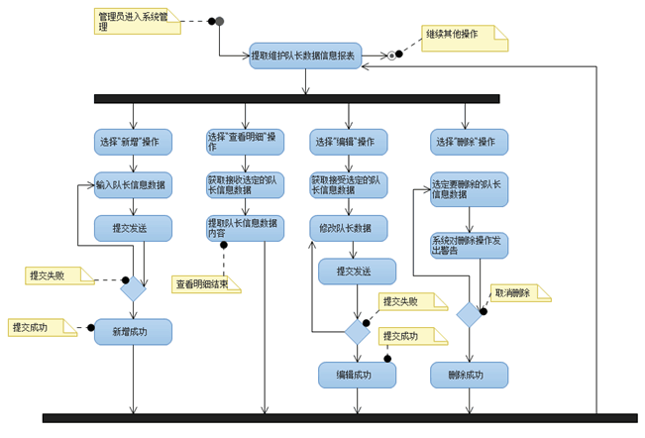
服务中心管理员
维护队长数据活动图

Slide 15
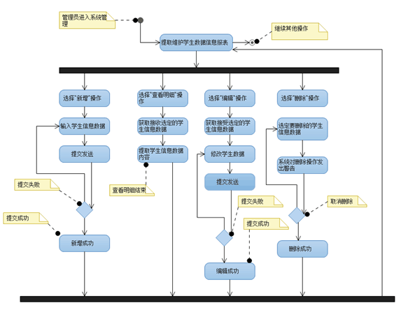
服务中心管理员
维护学生数据活动图

Slide 16
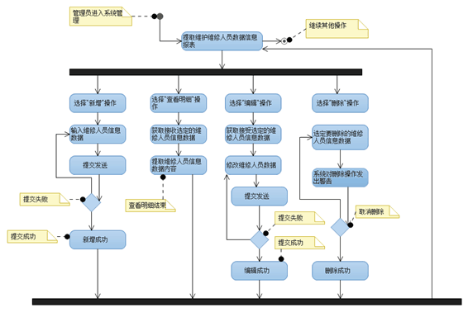
服务中心管理员
维护维修人员
数据活动图

Slide 17
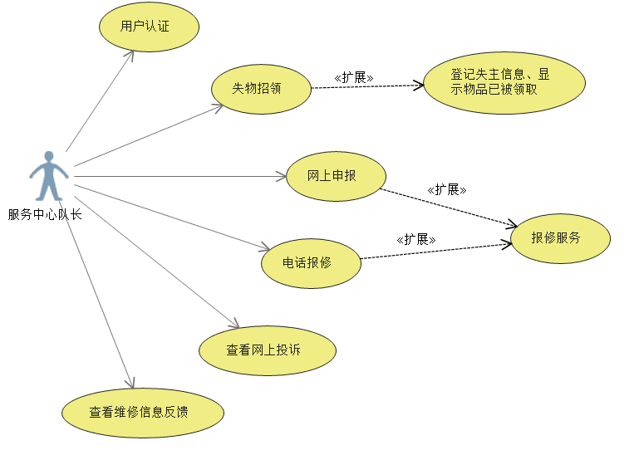
服务中心队长

Slide 18
服务中心队长
编号 | 需求项 | 说明
1 | 用户认证 | 先登录系统确定是服务中心队长才能执行相应的操作。
2 | 失物招领 | 服务中心队长可以管理失物招领，登记物品信息，并且在失主认领时，登记失主信息，然后数据显示物品已被领取
3 | 网上申报 | 服务中心队长可以管理网上申报的报修服务
4 | 电话报修 | 服务中心队长可以管理电话报修服务
5 | 查看网上投诉 | 服务中心队长可以管理查看网上投诉的信息
6 | 查看维修信息反馈 | 服务中心队长可以管理查看维修信息反馈

Slide 19
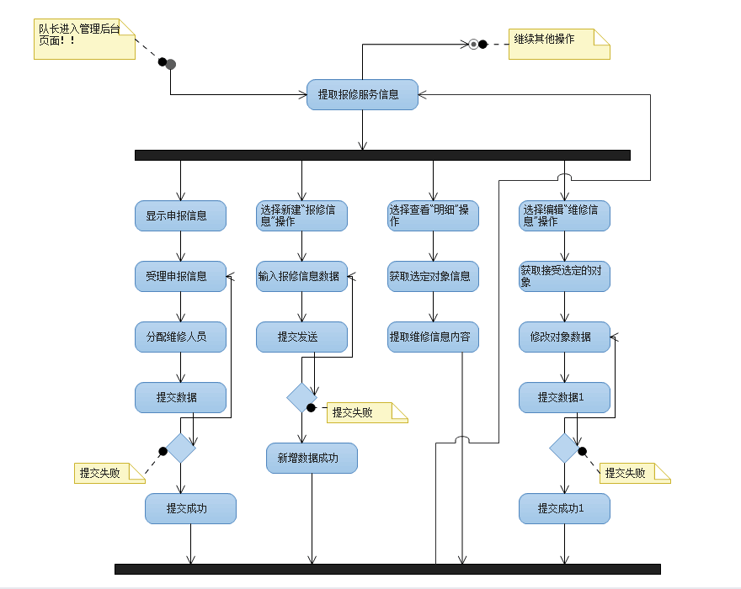
服务中心队长
报修服务活动图

Slide 20
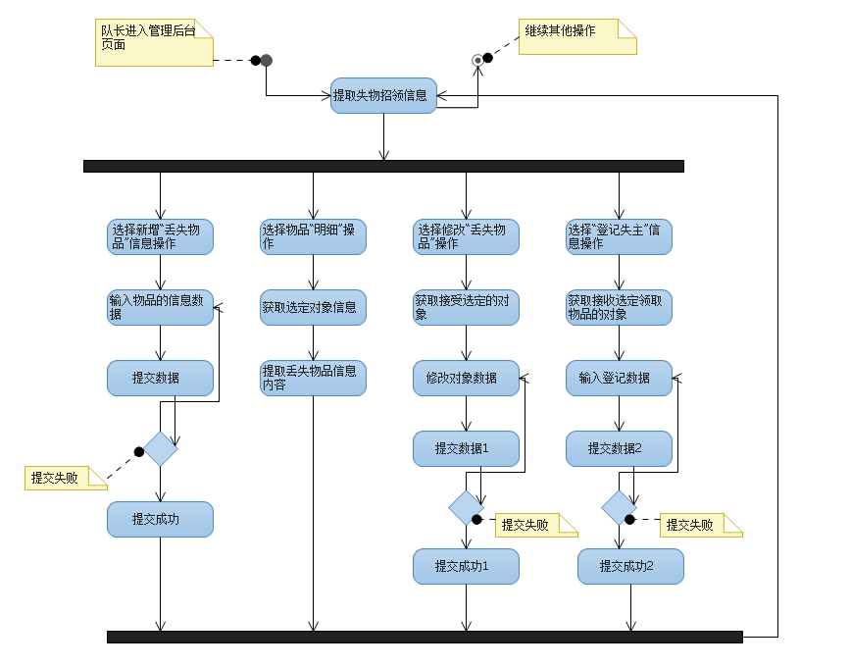
服务中心队长
失物招领活动图

Slide 21
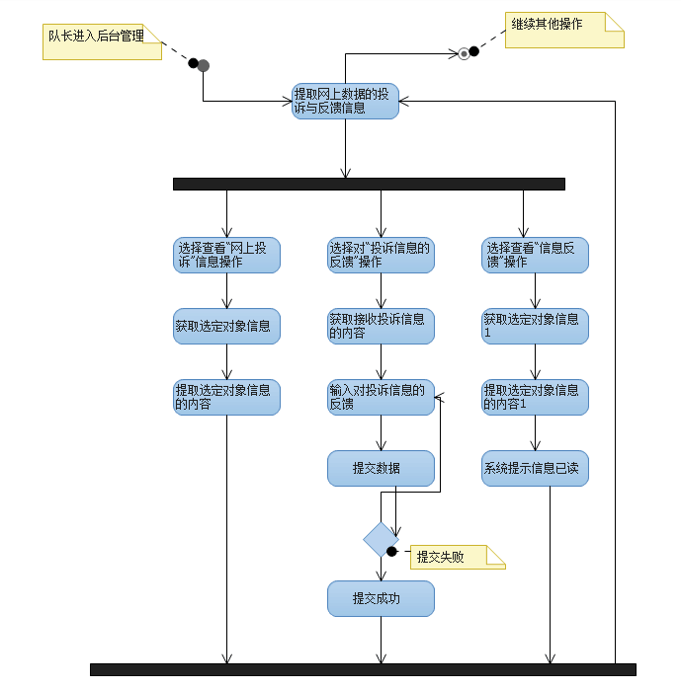
服务中心队长
投诉与反馈活动图

Slide 22
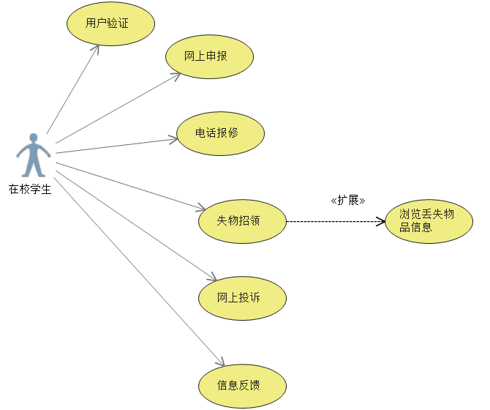
在校学生

Slide 23
在校学生
编号 | 需求项 | 说明
1 | 用户认证 | 先登录系统确定是在校学生才能执行相应的操作。
2 | 网上申报 | 在校学生可以通过网上申报，申报学生的报修
3 | 电话报修 | 在校学生可以通过电话直接报修
4 | 失物招领 | 在校学生可以在失物招领哪里浏览丢失物品信息
5 | 网上投诉 | 在校学生可以通过网上来投诉信息
6 | 信息反馈 | 在校学生可以根据自己的需求对报修后的服务进行信息反馈

Slide 24
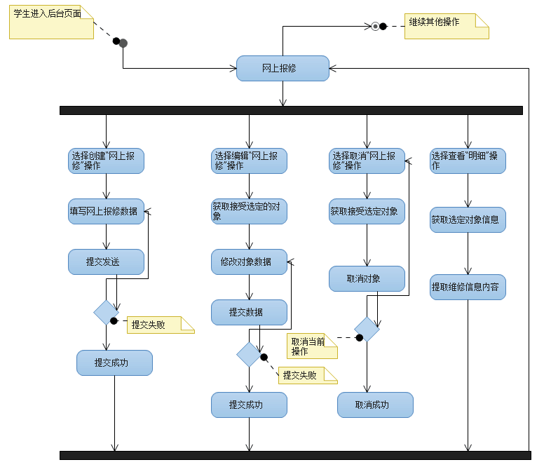
在校学生
学生网上报修活动图

Slide 25
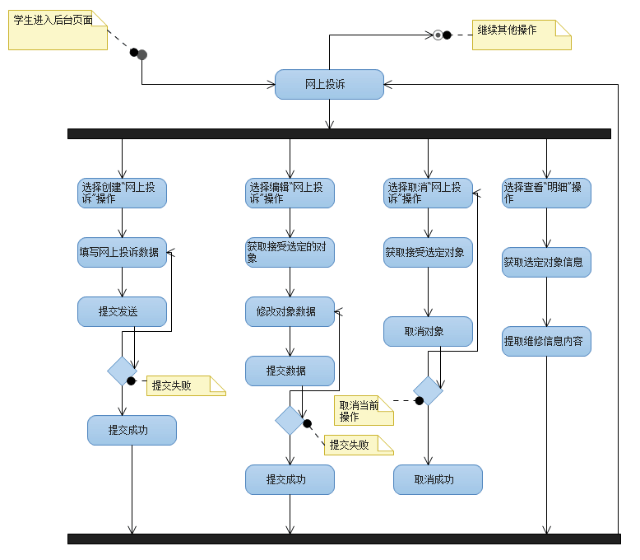
在校学生
学生网上投诉活动图

Slide 26
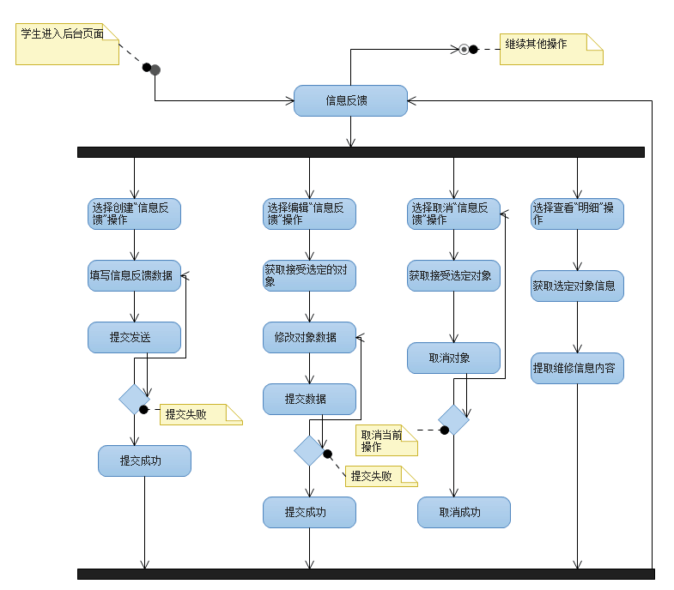
在校学生
学生信息反馈活动图

Slide 27
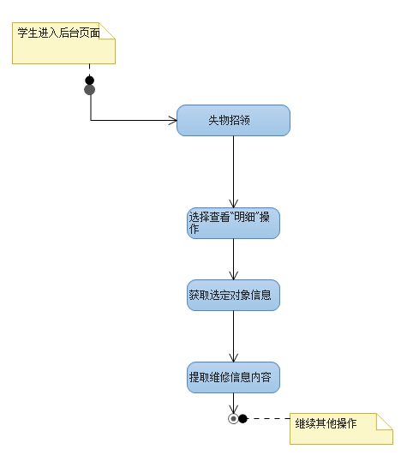
在校学生
查看失物招领活动图

Slide 28
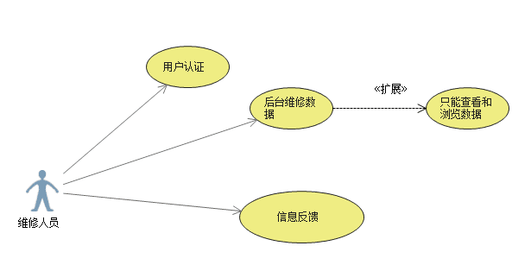
维修人员
1
【 系统登录 】
先登录系统确定是维修人员才能执行相应的操作
2
【 后台维修数据 】
维修人员可以管理后台维修的数据，但只能查看和浏览数据
3
【 信息反馈 】
通过学生的意见反馈给维修人员

Slide 29
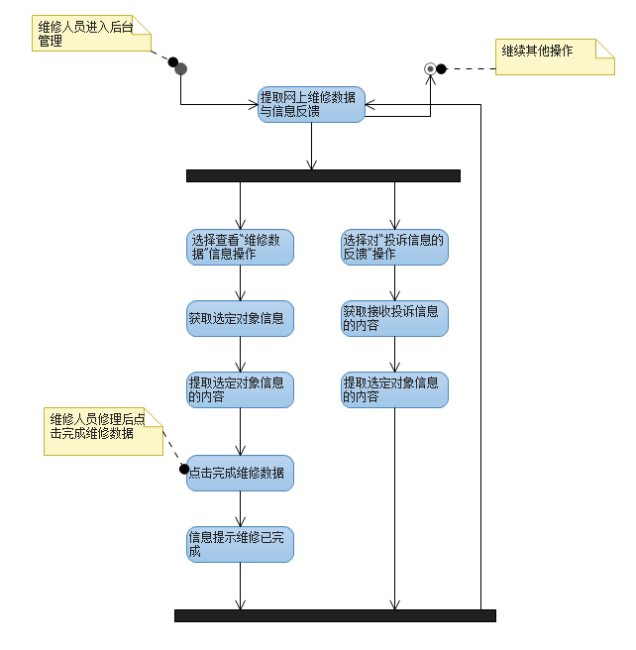
维修人员
维修人员查看后台
维修数据活动图

Slide 30
5
设计架构说明
PART 05

Slide 31
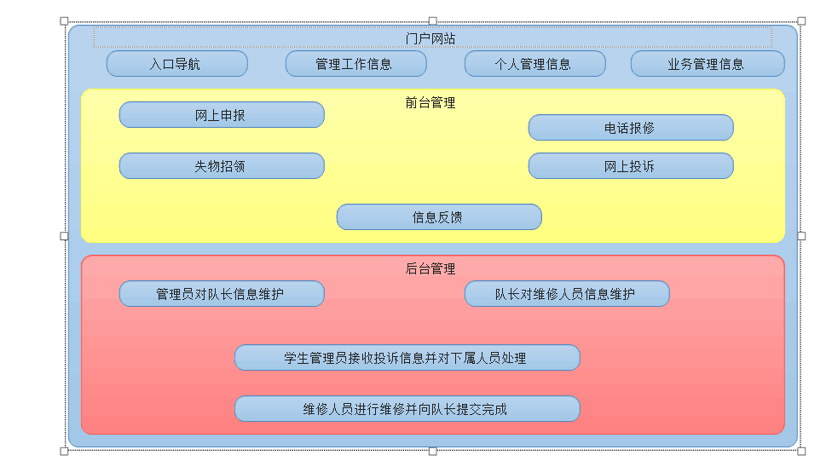
设计架构说明

Slide 32
流水怪
THANK YOU !
队员：韦定君 杨天敏 林俊余 潘水荣

